Slide 1
2 家园
小山村

Slide 2
我会读词语：
小山村 我家 一片 清澈见底
果树林 粉红 漂亮 游来游去
山脚下 学校 有时 山间公路
新房子 看到 远方 弯弯曲曲

Slide 3
小山村
①我家住在小山村。
②山坡上有一片果树林，开满了粉红的桃花、雪白的梨花。
③山脚下有一座漂亮的新房子，那是我们的学校。
④学校门前，有一条小河，河水清澈见底，有时能看到小鱼游来游去。
⑤抬眼望去，新修的山间公路弯弯曲曲，伸向远方。
⑥我爱我的小山村，我爱我的家乡。

Slide 4
山坡上有一片果树林，开满了粉红的桃花、雪白的梨花。

Slide 5
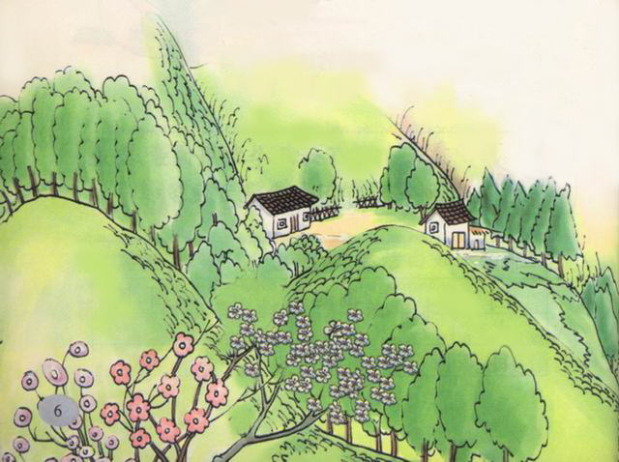
山坡上有一片果树林，开满了粉红的桃花、雪白的梨花。
PPT模板下载：www.1ppt.com/moban/ 行业PPT模板：www.1ppt.com/hangye/
节日PPT模板：www.1ppt.com/jieri/ PPT素材下载：www.1ppt.com/sucai/
PPT背景图片：www.1ppt.com/beijing/ PPT图表下载：www.1ppt.com/tubiao/
优秀PPT下载：www.1ppt.com/xiazai/ PPT教程： www.1ppt.com/powerpoint/
Word教程： www.1ppt.com/word/ Excel教程：www.1ppt.com/excel/
资料下载：www.1ppt.com/ziliao/ PPT课件下载：www.1ppt.com/kejian/
范文下载：www.1ppt.com/fanwen/ 试卷下载：www.1ppt.com/shiti/
教案下载：www.1ppt.com/jiaoan/

Slide 6
说一说：
粉红的（ ） 雪白的（ ）
清澈的（ ） 弯曲的（ ）
漂亮的（ ） 奇妙的（ ）

Slide 7
说一说：
粉红的（ 桃子 ） 雪白的（ 云朵 ）
清澈的（ 湖水 ） 弯曲的（ 山路 ）
漂亮的（ 鲜花 ） 奇妙的（ 故事 ）

Slide 8
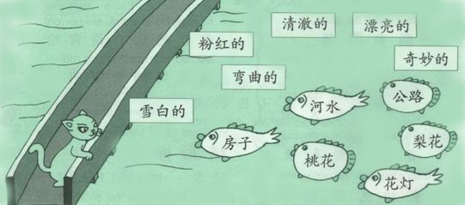
玩一玩：小猫钓鱼
小猫的话：鱼儿鱼儿快上钩，快来帮我连连线 。

Slide 9
山脚下有一座漂亮的新房子，那是我们的学校。

Slide 10
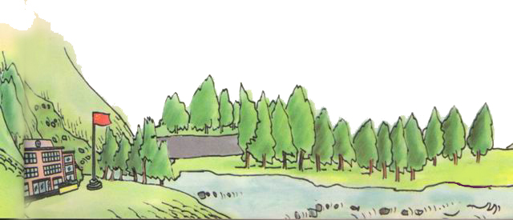
山脚下有一座漂亮的新房子，那是我们的学校。

Slide 11
学校门前，有一条小河，河水清澈见底，有时能看到小鱼游来游去。

Slide 12
学校门前，有一条小河，河水清澈见底，有时能看到小鱼游来游去。

Slide 13

插图可以帮助理解课文内容，读书时要留心看看插图。

Slide 14
抬眼望去，新修的山间公路弯弯曲曲，伸向远方。

Slide 15
我爱我的小山村，我爱我的家乡。

